Slide 1


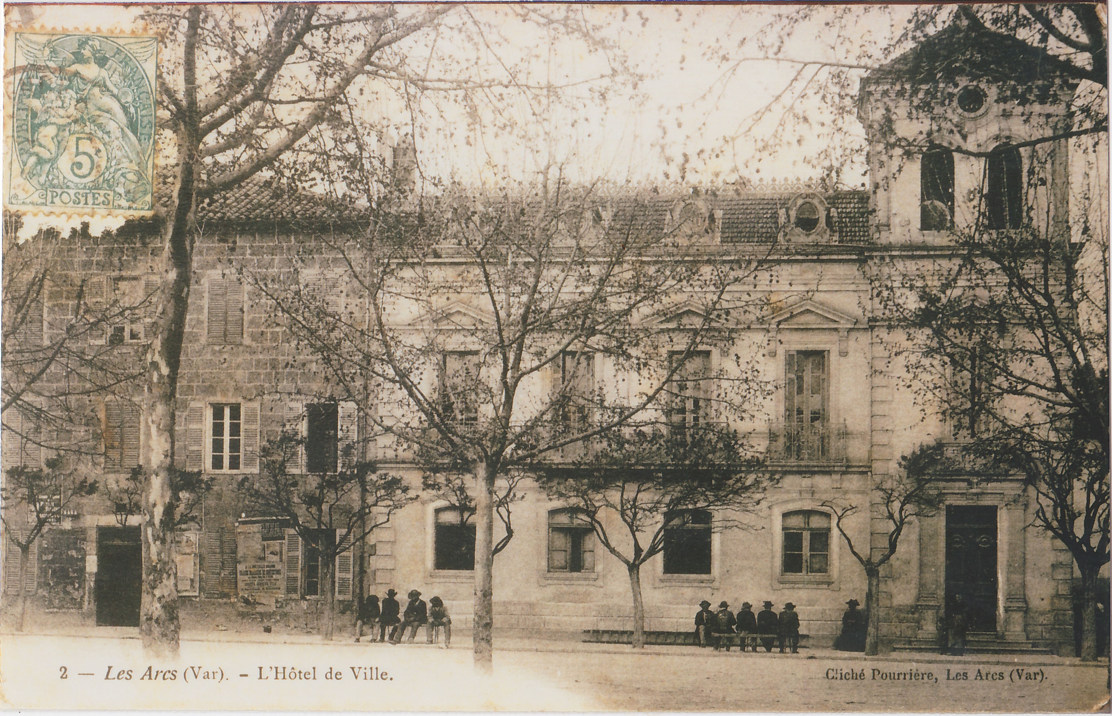




Centre Ville
Bienvenue sur la plaque
de la fontaine de la mairie
En résumé
Le CCTP, cahier des clauses techniques particulières, du 7 décembre 2000 fixe les …
Pour en savoir plus …
Pour les plus joueurs d’entre vous
Cliquez sur l’image pour avoir la réponse
Ville de Les Arcs sur Argens
Bastide Sainte
Cécile
Retrouvez toutes nos actualités
sur le site de la mairie des Arcs
ici

